Slide 1
HTML5 e CSS3
Criando WebSites

Slide 2
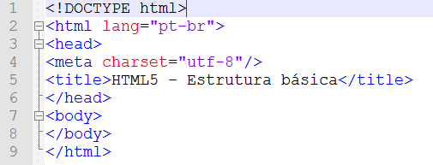
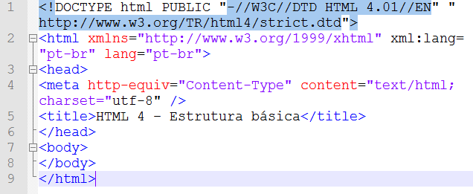
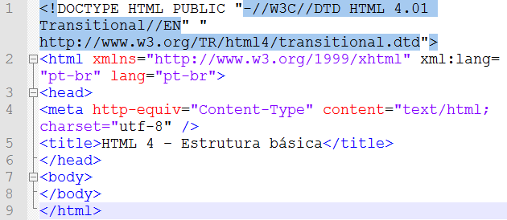
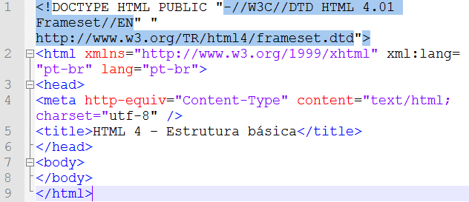
Corpo Básico
DOCTYPE – É a instrução na primeira linha de código do documento que indica para o browser quais os critérios que ele utilizará para processar o documento
HTML Elemento Raiz – É o elemento raiz da estrutura de um documento.Ao exibir um documento web, o navegador também organiza um modelo dos objetos deste documento conhecido como DOM (Document Object Model).
Charset – É o parâmetro que especifica a codificação de caracteres usada para distribuir ou armazenar um documento. O parâmetro UTF-8 da série Unicode é a indicação mais utilizada.

Slide 3
Corpo Básico HTML5
Deve conter:
  DOCTYPE;
  Elemento Raiz;
  Elementos head, title e body;
  Elementos permitidos com uso de caixa alta (maíusculas) ou caixa baixa (minúsculas);
  Elementos vazios podem ou não exibir a tag de fechamento final;
  Valores do atributos entre aspas duplas ou não;

Slide 4
Corpo Básico HTML5
Criar uma pasta na área de trabalho com o nome: HTML5 e CSS3;
Abrir o Notepad++ Portable;
Digitar as seguintes linhas:
  <!DOCTYPE html>
  <html lang="pt-br">
  <head>
  <meta charset="utf-8"/>
  <title>HTML5 – Estrutura básica</title>
  </head>
  <body>
  </body>
  </html>
Salvar como base.html na pasta HTML e CSS3.

Slide 5
Modelos de Conteúdo
Os elementos HTML são renderizados pelo navegador em dois tipos de conteúdo:
  Elementos em linha (inline): normalmente marcam apenas o espaço que o seu conteúdo requer, descrevem pequenos trechos de texto e podem incluir outros elementos em linha. Ex.: a, strong, em, img, span.
  Elementos em Bloco (block): ocupam pelo menos uma linha inteira quando renderizados, indicam “caixas” ou “boxes” de organização de conteúdo e podem conter outros elementos em bloco e qualquer elemento em linha. Ex.: p, ul, div.
O HTML amplia este conteúdo de bloco e linha classificando os elementos em uma estrutura chamada de modelo de conteúdo, que indica, em categorias, qual tipo de conteúdo cada um dos elementos pode conter.

Slide 6
Modelos de Conteúdo
Os elementos do HTML5 podem ser agrupados em categorias que compartilham características semelhantes.
Entretanto, um mesmo elemento pode pertencer a uma, várias ou mesmo a nenhuma categoria, visto que alguns elementos possuem características específicas e não permitem a sua atribuição a nenhuma categoria em particular.

Slide 7
Modelos de Conteúdo
As categorias são:
  Metadata content
  Sectioning content
  Flow content
  Heading content
  Phrasing content
  Embedded content
  Interactive content

Slide 8
Modelos de Conteúdo
Matadata content:
  Inclui os elementos que determinam a maneira como será exibido o conteúdo do documento, de que forma este documento se comportará e como ele se relacionará com outros documentos.
base | command | link | meta
noscript | script | style | title

Slide 9
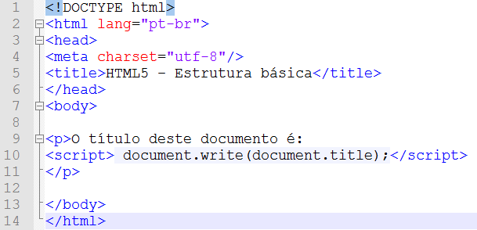
Modelos de Conteúdo
Metadata content
  Abra o arquivo base.html e salve como exemplo.html
  Copiar as linhas que estão no elemento body.
  Salve e teste no navegador

Slide 10
Modelos de Conteúdo
Sectioning content
  Elementos que marcam blocos de conteúdos como conteúdo principal, de apoio e de navegação.
article | aside | nav | section

Slide 11
Modelos de Conteúdo
Flow content
  Desta categoria faz parte a grande maioria dos elementos inseridos no corpo do documento e em suas aplicações
  .
a | abbr | address | area | article | aside
audio | b | bdo | blockoute | br | button
canvas | cite | code | command | datalist | del
details | dfn | div | dl | em | embed
fieldset | figure | footer | form | h1 | h2
h3 | h4 | h5 | h6 | header | hgroup
hr | i | iframe | Img | input | ins
kbd | keygen | label | link | map | mark
math | menu | meta | meter | nav | noscript
object | ol | output | p | pre | progress
q | ruby | samp | script | section | select
small | span | strong | style | sub | sup
svg | table | textarea | time | ul | var
video | wbr | text

Slide 12
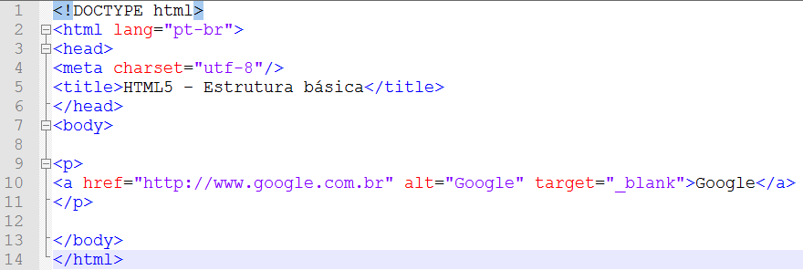
Modelos de Conteúdo
Flow content
  Abra o arquivo base.html e salve como exemplo.html
  Copiar as linhas que estão no elemento body.
  Salve e teste no navegador

Slide 13
Modelos de Conteúdo
Heading content
  Nesta categoria estão os cabeçalhos, empregados individualmente ou agrupados. Podem ser configurados como cabeçalho geral do conteúdo de uma página ou como cabeçalhos dentro dos elementos da categoria sectioning content.
h1 | h2 | h3 | h4 | h5 | h6 | hgroup

Slide 14
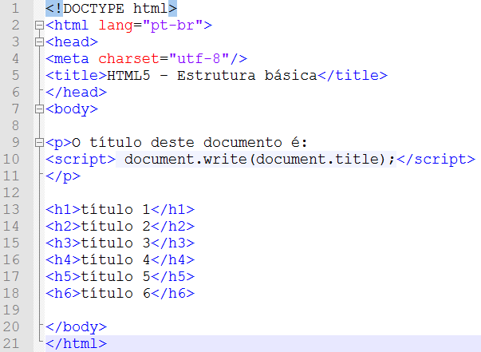
Modelos de Conteúdo
Heading content
  Abra o arquivo base.html e salve como exemplo.html
  Copiar as linhas que estão no elemento body.
  Salve e teste no navegador

Slide 15
Modelos de Conteúdo
Phrasing content
  Nesta categoria estão incluídos os elementos que integram o texto do documento – por exemplo, aqueles inseridos em um parágrafo.
  A maior parte dos elementos da categoria phrasing content pode apenas conter elementos desta mesma categoria e nunca da categoria flow content.
  .
a | abbr | area | audio | b | bdo
br | button | canvas | cite | code | command
datalist | del | dfn | em | embed | i
iframe | img | input | ins | kbd | keygen
label | link | map | mark | math | meta
meter | noscript | object | output | progress | q
ruby | samp | script | select | small | span
strong | sub | sup | svg | textarea | time
var | video | wbr | text

Slide 16
Modelos de Conteúdo
Embedded content
  Nesta categoria são assinalados os elementos responsáveis pela importação e incorporação de recursos externos.
audio | canvas | embed | iframe | img | math
object | svg | video

Slide 17
Modelos de Conteúdo
Interactive content
  Certos elementos podem ter seu comportamento ativado e/ou alterado pela ação do usuário. Eles estão agrupados nesta categoria.
audio | button | details | embed | iframe | img
input | keugen | label | menu | object | select
textarea | video | a

Slide 18
Estrutura do Documento
Head
  Elemento obrigatório da estrutura básica, é ele quem abriga os metadados do documento. Seu posicionamento é imediatamente após o DOCTYPE e elemento raiz (html)
  Dentro do elemento head são colocados os seguintes elementos:
    title
    base
    link
    meta
      keywords
      description
      author
    style

Slide 19
Estrutura do Documento
Title
  Define o título do documento e pode conter todo tipo de caracteres.
  Exemplos:
    UOL – http://www.uol.com.br
    <title>UOL – O melhor conteúdo</title>
    TERRA – http://www.terra.com.br
    <title>Terra – Notícias, vídeos, esportes, economia, diversão, música, moda, fotolog, blog, chat</title>
A correta atribuição e nomenclatura dos elementos title de cada um dos documentos que compÕem uma aplicação web é fundamental para a correta indexação do seu conteúdo pelos mecanismos de busca.

Slide 20
Estrutura do Documento
Base
  Indica uma URL de onde provêm os recursos externos incorporados em um documento. Podem ser imagens, folhas de estilo, scripts e outros serviços.
  Seu uso nem sempre é visto porque, quando o elemento base não é especificado, por padrão, ele assume o valor da URL principal.
  Exemplo:
    <DOCTYPE html>
    <html>
    <head>
    <title>Site</title>
    <base href=http://www.site.com/index.html />
    </head>
    <body>
    <p><a href=“fotos.html”>Fotos</a></p>
    </body>
    </html>

Slide 21
Estrutura do Documento
Link
  Não cria um link visível no documento, mas gera metadados que são interpretados pelo navegador.
  Exemplo:
    Folha de estilo
    <link rel=“stylesheet” href=“estilo.css” type=“text/css” media=“screen” />
    Ícone favoritos
    <link rel=“icon” href=“/img/favicon.ico” type=“image/x-icon” />

Slide 22
Estrutura do Documento
Meta
  Keywords - Palavras chave
    <meta name=“keywords” content=“...” />
  Description – Descrição
    <meta name=“description” content=“...” />
  Author – Autor do documento
    <meta name=“author” content=“...” />

Slide 23
Estrutura do Documento
Style
  É o elemento que permite embutir indicações da camada de estilo (CSS) dentro do documento
    <style type=“text/css” media=“screen”>
    p {font-size: 12px;}
    <style>
  No HTML5, pode ter sua escrita simplificada, sem o atributo type:
    <style media=“screen”>
    p {font-size: 12px;}
    <style>

Slide 24
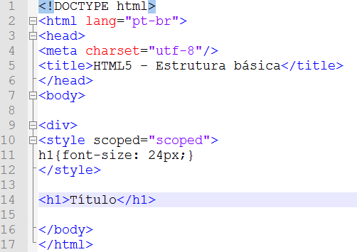
Estrutura do Documento
Style

Slide 25
Seções
Uma das maiores novidade do HTML5 é a possibilidade de atribuir às diversas seções estruturais do documento um elemento próprio, nativo da linguagem.
  article
  aside
  footer
  header
  hgroup
  nav
  section

Slide 26
Seções
Article –representa um conteúdo independente e altamente relevante. Pode ser um post, um artigo , um bloco de texto

Slide 27
Seções
Aside – Define um bloco de conteúdo que faz referência ao conteúdo principal que o cerca. Pode estar em um barra lateral exibindo informações contextuais, assuntos relacionados, publicidade ou um grupo de navegação secundária.

Slide 28
Seções
Footer – Marca a área inferior, normalmente conhecida como rodapé, do conteúdo geral do documento ou do conteúdo de uma seção específica à qual ele está subordinado.

Slide 29
Seções
Header – É formado por um bloco de conteúdo que pode conter um ou mais elementos h1 até h6, campo de busca, elementos de navegação, um logo ou banner, uma introdução, um pequeno prefácio, um índice em formato de lista. Normalmente trabalh com um agregador do conteúdo do cabeçalho de um documento ou de uma seção

Slide 30
Seções
Hgroup – Tem como função agrupar dois ou mais elementos h1 até h6 organizando-os em uma hierarquia de títulos e subtítulos

Slide 31
Seções
Nav – É uma seção do documento que agrupa links para outras partes do site ou aplicativo. Vale ressaltar que o grupo de links do elemento nav está relacionado com a navegação primária ou global, que pode estar no cabeçalho, no rodapé ou em outras seções do documento.

Slide 32
Seções
Section – Entre todos os elementos que marcam e definem a estrutura do documento, o elemento section é o que possui menor especificidade em sua semântica, logo, é o mais genérico. Ele pode abrigar os elementos header, article e footer e sua principal função é dividir o conteúdo em macroestruturas, em grande blocos

